Slide 1
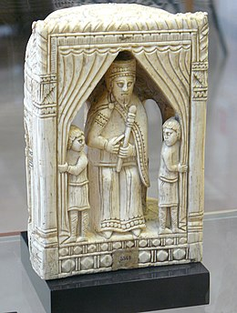
Valeurs et matérialité:
Des objets composites, une tour d’ivoire ?

Slide 2
ArchéoSciences
35 | 201
Varia / International ArBoCo Workshop
Dossier Thématique : The international Arboco workshop towards a better understanding and preservation of ancient bone materials
Approche analytique pour l’étude des ivoires archéologiques. Les défenses d’éléphant du site de Jinsha (1200-650 BC, Sichuan, Chine)
Analytical Approach for the Study of Archaeological Ivory Elephant Tusks from the Site of Jinsha (1200-650 BC, Sichuan, China)
Dounia Large, Katharina Müller et Ina Reiche
p. 167-177

Slide 3
Composé de tour et de ivoire.
On attribue à Sainte-Beuve le premier emploi de cette expression dans son sens actuel, dans son recueil Les Consolations (1830).
Il compare Victor Hugo, qui « combattit sous l’armure », à Alfred de Vigny, « plus secret, comme en sa tour d’ivoire ».
L’image de la tour d’ivoire qu’on trouve dans le Cantique des cantiques (7:5) (« Ton cou est comme une tour d’ivoire ») semble sans rapport avec l’expression française.

Slide 4
L’ivoire est composite
La dentine est un tissu connectif minéralisé avec une matrice organique de protéines de collagène.
Le composant inorganique de la dentine est la dahllite.
La dentine contient une structure microscopique appelée tubule dentinal : ce sont des micro-canaux qui rayonnent vers l'extérieur par le dentine à partir de la cavité de la pulpe jusqu'à la frontière externe du cément. Ces canaux ont des configurations différentes selon les ivoires et leurs diamètres sont compris entre 0,8 et 2,2 micromètres. Leur longueur est déterminée par le rayon de la défense. La configuration tridimensionnelle du tubule dentinal est déterminée génétiquement et est donc une caractéristique spécifique à l'ordre biologique.

Slide 5
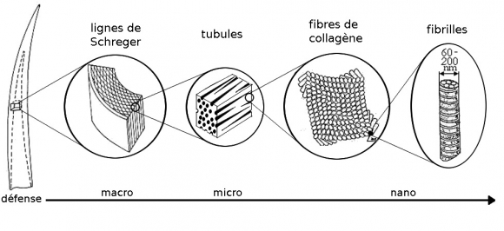

Slide 6
L’ivoire archéologique montre aussi localement des zones de matrice qui paraissent plus claires sur les micrographies électroniques en mode BSE, donc plus denses en phase minérale, entourant des pores bien plus larges que ceux normalement observés dans l’ivoire (fig. 5c) : il s’agit des signes caractéristiques d’une attaque microbienne ou microbiologique [14].
L’image en trois dimensions des porosités obtenue par SR-microCT sur l’ivoire moderne montre des espaces vides continus et parallèles (fig. 6).

Slide 7
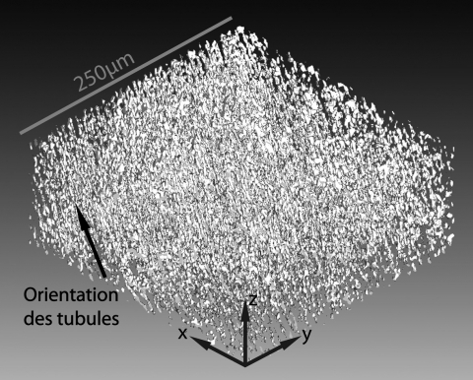

Slide 8
Les micrographies électroniques en transmission sur coupes ultrafines permettent d’observer directement la structure de l’ivoire à l’échelle nanométrique et en particulier les particules minérales dans la trame collagénique de la dentine.
Deux types de cristaux semblent exister : certains, plus gros, sont distribués entre les fibres de collagène alors que d’autres, plus petits, se trouvent dans les fibrilles.

Slide 9
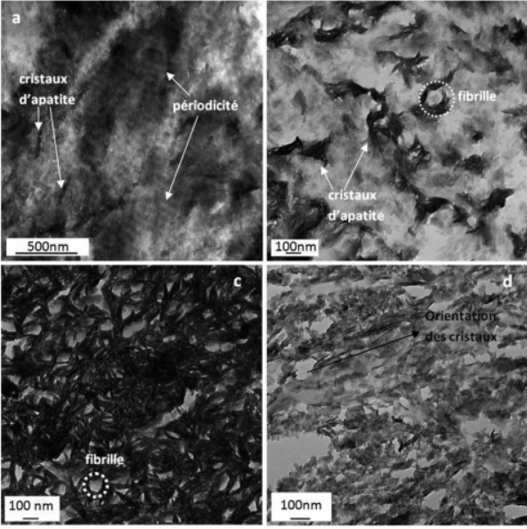

Slide 10
Composition des phases minérale et organique
Les analyses microPIXE permettent de déterminer la composition élémentaire de l’ivoire en éléments majeurs, mineurs et traces à partir du sodium (tableau 3).

Slide 11
Pour les échantillons archéologiques de Jinsha, et par rapport à la référence moderne, on note en particulier la perte relative du phosphore et du magnésium, ainsi que l’enrichissement relatif en calcium, silicium, fer et manganèse.
De plus, les rapports CaO/MgO pour les différents échantillons (fig. 8) permettent de différencier les trois défenses.

Slide 12
L’augmentation de la cristallinité est notable pour les échantillons archéologiques, ainsi que l’appauvrissement en carbonates, particulièrement pour les défenses JI01 et JI03.
De plus, les trois échantillons archéologiques montrent une perte d’environ 90 % de leur phase organique par rapport à l’ivoire moderne.

Slide 13
« Quel rapport avec VMBC ? »
Le bien culturel est composite.
Il est constitué de valeurs et de matérialités,
dont les interactions sont aussi constitutives que les phases minérale et organiques de l’ivoire…
Comment étudier les valeurs ?

